Slide 1

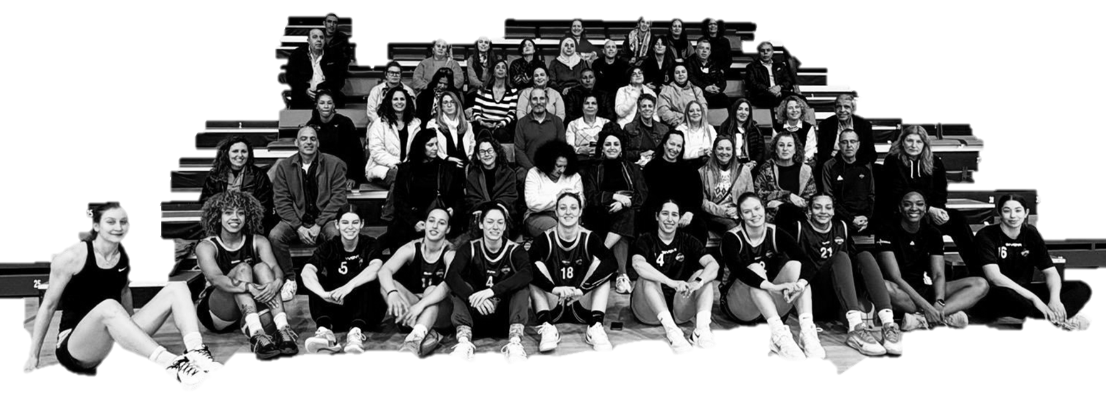
מפגש 9 ימי חמישי בזאר תרגולים והחזרת האומץ

Slide 2
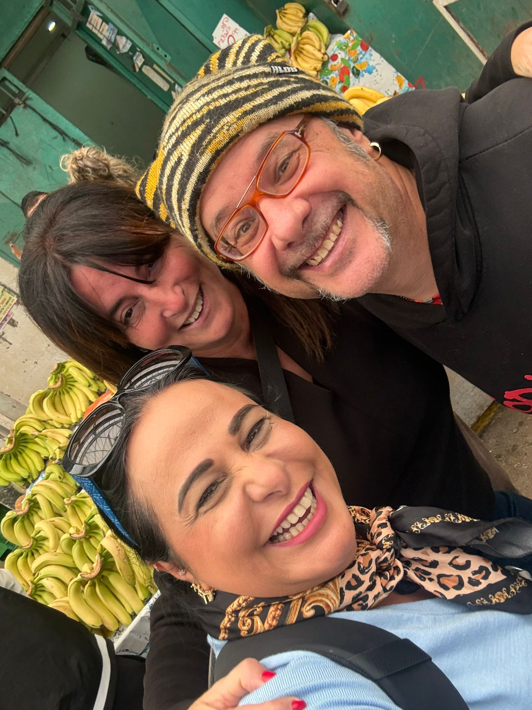


לו"ז
9:30 צ'קאין, מתחממים עם הקשבה
11:00 "להחזיר את האומץ" / דר' אנבלה שקד
12:30 ארוחת צהריים
13:15 Kind Nice
13:45 בזאר תרגולים
16:00 סיום

Slide 3

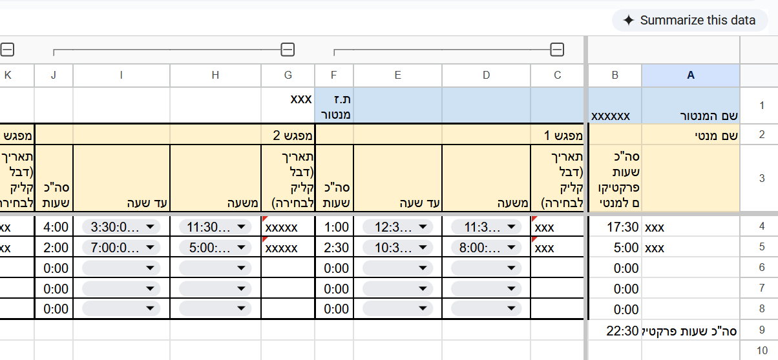
מילוי דיווח - חשוב ביותר

Slide 4
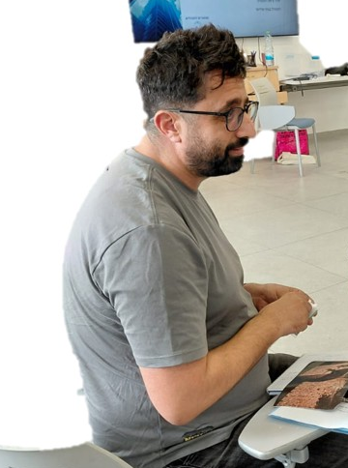
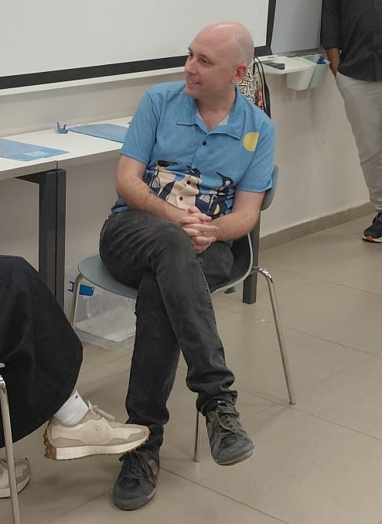
צ'קאין "משהו שגיליתי על עצמי כמנטורית בתקופה הזאת..."

Slide 5
תרגיל הקשבה: הכנה
אנא קחו דף ועט וכתבו שמות של 5 אנשים שקיימתם איתם שיחה משמעותית בשבועיים האחרונים. שיחה בת כשעה שתוכנננה מראש (עדיף פנים אל פנים).
תובנות
XXX
XXX
XXX
XXX
XXX
איכות הקשבה
XXX
XXX
XXX
XXX
XXX
הוא/היא – תחושה שיצא/ה
XXX
XXX
XXX
XXX
XXX
אני – תחושה שיצאתי
XXX
XXX
XXX
XXX
XXX
שם
XXX
XXX
XXX
XXX
XXX

Slide 6
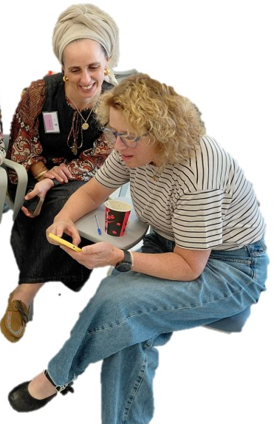
בשלשות
מה ההבדל בין השורות השונות בטבלה?
מה מאפשר לי להיות בהקשבה?
מה מאתגר אותי?

Slide 7
להחזיר את האומץ - דר' אנבלה שקד
מקרה לדוגמה ולא דוגמה למקרה
מפגש למידה על עקרונות של עידוד וחיזוק האומץ. זה הוא לא מודל לחיקוי, להעתקה או להשלכה באופן ישיר אל מנטורינג למנהלים.

Slide 8

https://youtu.be/a-Qhz-X8Ws0
מה התפקיד שלנו כמנטורים, להיות KIND או NICE?
האם יש מקום להתנחמדות במנטרינג?
האם להיות אדיב אומר להיות שיפוטי?
באילו ממיומניות המנטרינג אני צריך לשלוט כדי להיות אדיב ?

Slide 9
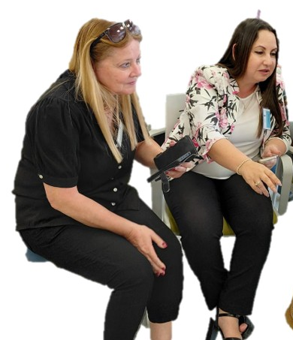
Kind אדיבות | Nice התנחמדות
באחר - הצמיחה שלהם | בעצמי - איך אני מרגיש | המיקוד
אמת וצמיחה (Grouth) | נוחות (comfort) | המטרה
התמודדות עם אי נוחות למען תוצאה טובה יותר בעתיד | הימנעות מקונפליקט כדי לשמור על שקט עכשיו | הגישה
בניית אמון, כבוד ובהירות | הרמוניה מזויפת ואובדן סמכות | תוצאה
אכפת לי ממך מספיק כדי להגיד לך את האמת הקשה | אני לא אגיד לך את האמת כדי שלא ארגיש רע עם עצמי | אמירה

Slide 10
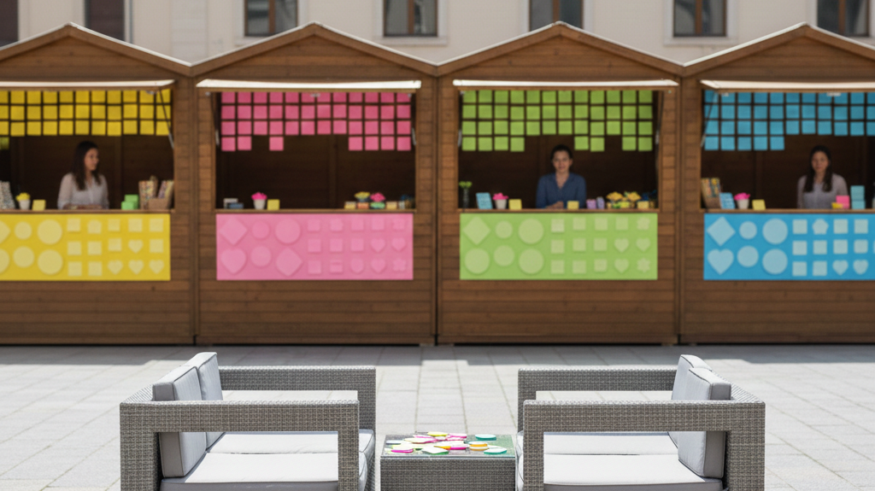
Notes:
מפת ההתמצאות
https://docs.google.com/document/d/1yqtiqlcuBgJDDVHGa0TPCkwzyK7x8DDzaMgJ9LAbqEA/edit?tab=t.0#heading=h.pbtlu9pvt4r0

Slide 11
מנטי
כתוב נושא שאתה רוצה להתמנטר עליו
עדה
כתוב מתודה/כלי שאתה רוצה ללמוד עליה מתצפית
מנטור
כתוב מתודה/כלי שאתה רוצה להתחזק בה
Notes:
מפת ההתמצאות
https://docs.google.com/document/d/1yqtiqlcuBgJDDVHGa0TPCkwzyK7x8DDzaMgJ9LAbqEA/edit?tab=t.0#heading=h.pbtlu9pvt4r0

Slide 12
מנטי
כתוב נושא שאתה רוצה להתמנטר עליו
מנטור
כתוב מתודה/כלי שאתה רוצה להתחזק בה
Notes:
מפת ההתמצאות
https://docs.google.com/document/d/1yqtiqlcuBgJDDVHGa0TPCkwzyK7x8DDzaMgJ9LAbqEA/edit?tab=t.0#heading=h.pbtlu9pvt4r0

Slide 13
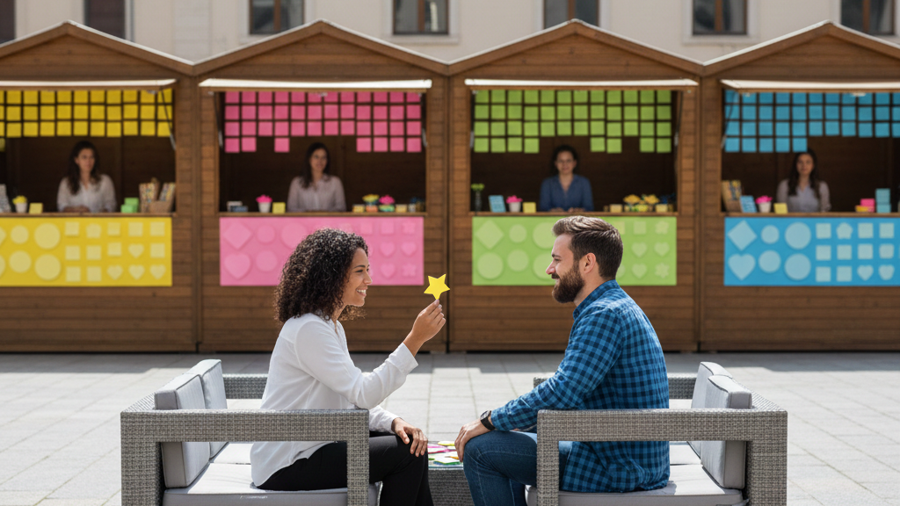

Slide 14
Notes:
מפת ההתמצאות
https://docs.google.com/document/d/1yqtiqlcuBgJDDVHGa0TPCkwzyK7x8DDzaMgJ9LAbqEA/edit?tab=t.0#heading=h.pbtlu9pvt4r0

Slide 15
הקןד האתי שמירה על סודיות
כבוד הדדי
גבולות תפקיד
אחריות מקצועית
הימנעות מניגוד עניינים
העצמת עצמאות המנטי
שקיפות והסכמה
רגישות וגמישות תרבותית

Slide 16
זה תרגול אמיתי (לא בכאילו, לא סימולציה, לא עוצרים, לא מנתחים)
מצאו מקום מתאים שלא יפריעו לכם
מנטור – את האחראית, נהלי את הפגישה בכל המובנים
מנטי – היי אותנטית באופן מלא
עדה – אל תתערבי בשום צורה ובשום אופן לכל אורך הפגישה (תעדי הבנות שלך במחברת של המנטור)

Slide 17
10 דקות (כל אחד לעצמו)
מנטור - להתרענן בנושא
מנטי - צה הכוונה שלי?
40 דקות
מפגש מנטורינג חד פעמי
מפגש מלא בכל המובנים
15 דקות
שיח עיבוד (לא פגישת מנטורינג)
העדה מספר למנטור מה היא ראתה

Slide 18
👈אנא הירשמו לפתרון הלמידה
מנהלים יקרים,
לשמחתינו נפתח פתרון למידה עבור התכנית שלנו 🎊 נא להירשם בהקדם
מספר פתרון למידה: 211994
שם פתרון למידה: מנטורים למנהלים-אבני ראשה
תאריך אחרון לרישום 23/02
תודה

Slide 19
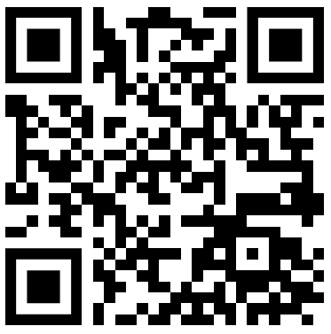
משוב מפגש

Slide 20
מפגש 9 ימי חמישי בזאר תרגולים והחזרת האומץ

